Slide 1
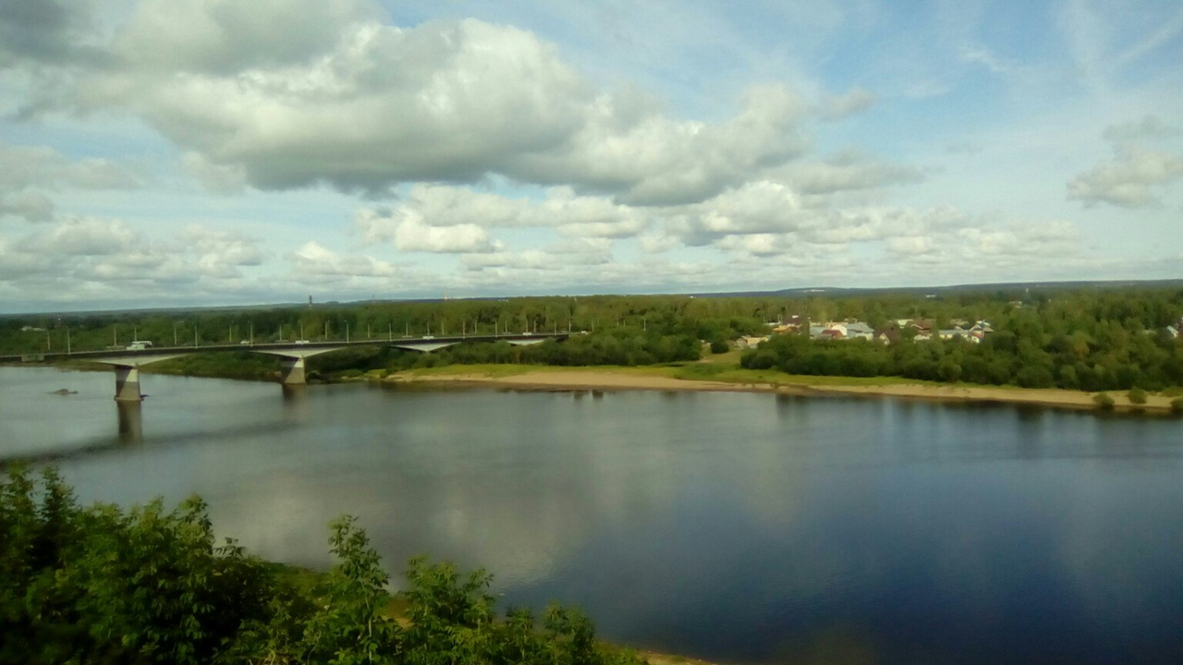
Малая Родина: интерактивная игра по истории Вятского края
Разработчики:
Юдина Наталья Валерьевна; Жуйков Артём Андреевич; Зорин Алексей Александрович; Кузнецов Данила Сергеевич; Ризаев Эльдар Ильич.

Slide 2
Известные личности | 100 | 200 | 300 | 400 | 500 | 600
Памятники истории, архитектуры и монументального искусства | 100 | 200 | 300 | 400 | 500 | 600
Исторические события | 100 | 200 | 300 | 400 | 500 | 600
Кировская область в Великую Отечественную войну | 100 | 200 | 300 | 400 | 500 | 600
Народное творчество в Кировской области | 100 | 200 | 300 | 400 | 500 | 600

Slide 3
Русский писатель, публицист, сосланный на Вятку в 1835 году по ложному обвинению в распевании песен, порочащих императорскую фамилию. В честь него в Кирове названы известная библиотека и улица.
Кто этот писатель?
Узнать ответ

Slide 4
Александр Иванович Герцен

Slide 5
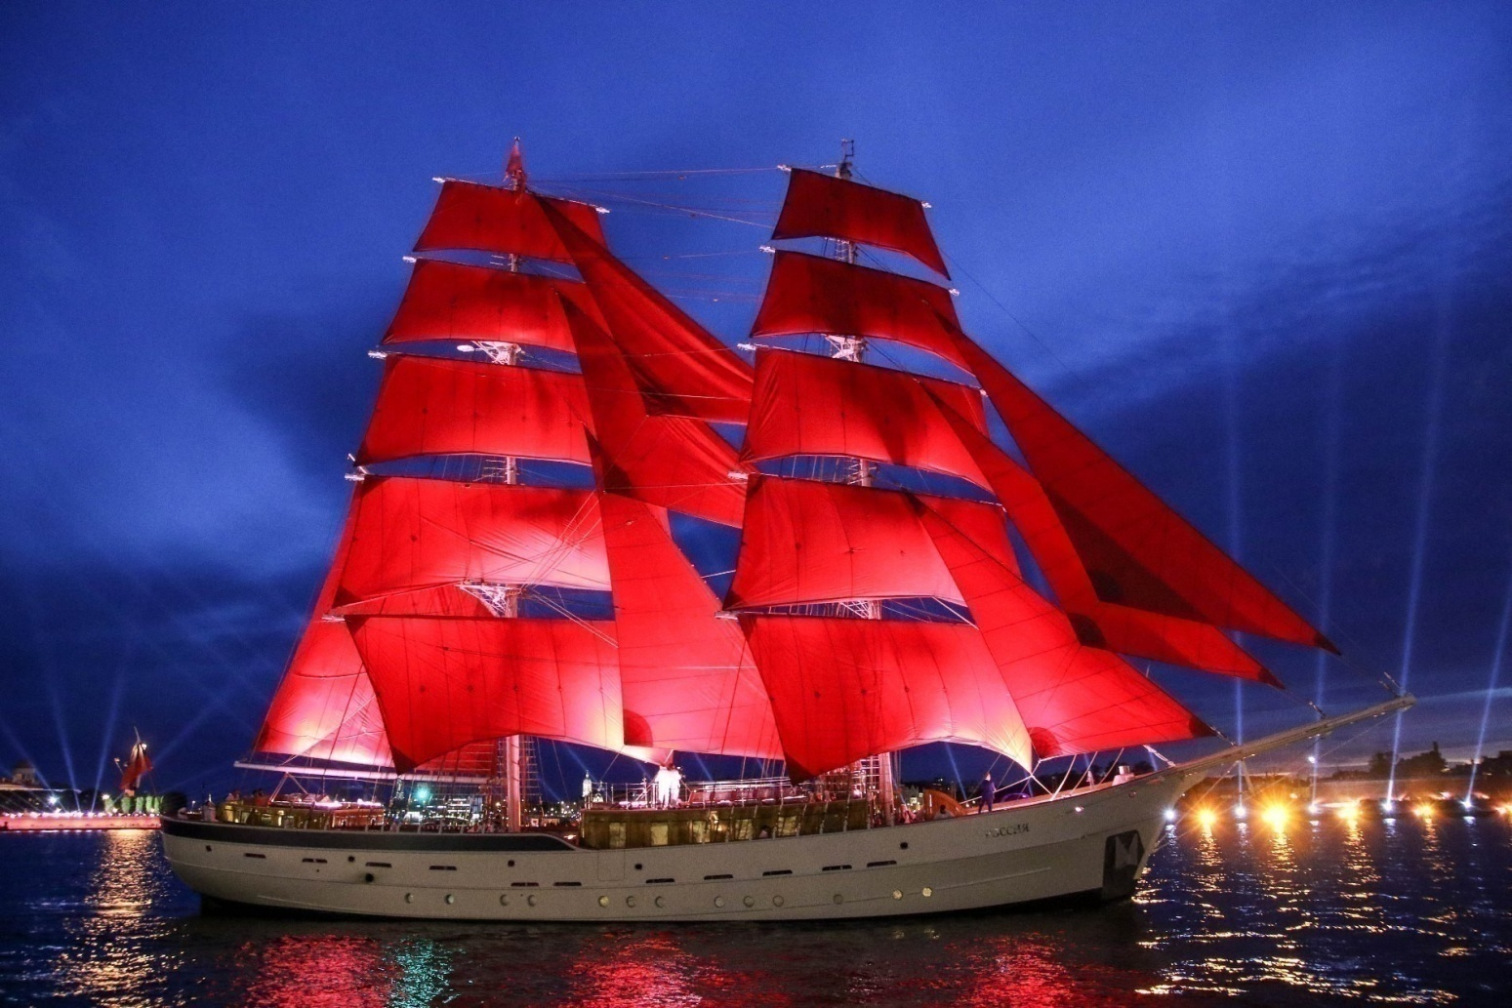
Автор известной повести, символ которой изображён на фотографии, родился в городе Слободской Вятской губернии.
В Кирове в его честь названа набережная.
Кто этот писатель?
Узнать ответ

Slide 6
Александр Степанович Грин

Slide 7
Русский писатель, воспитанник Царскосельского лицея, который в наказание за вольнодумие был сослан на Вятку в 1848 году
Узнать ответ

Slide 8
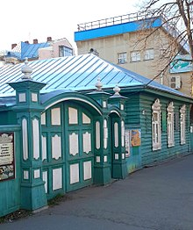
Михаил Евграфович Салтыков-Щедрин

Slide 9
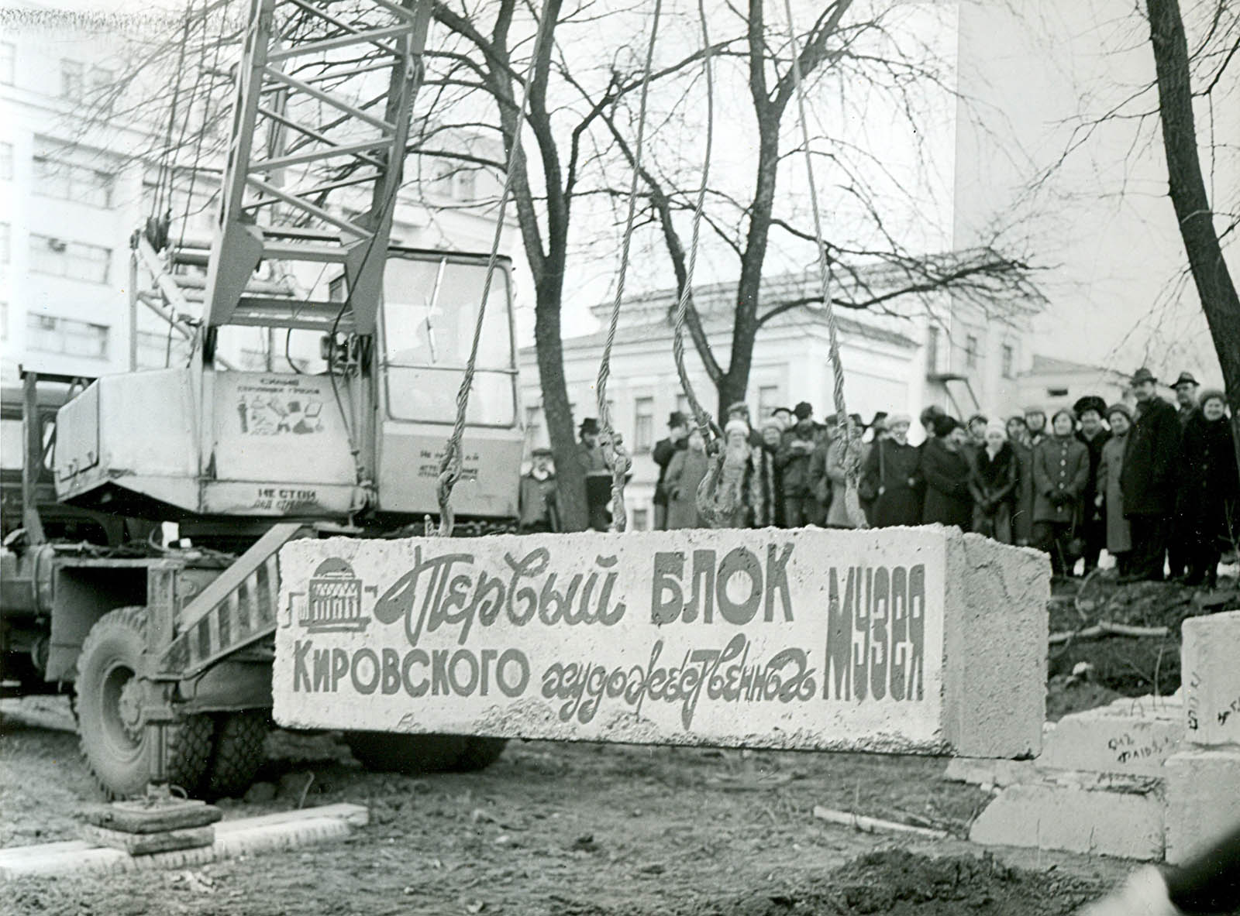
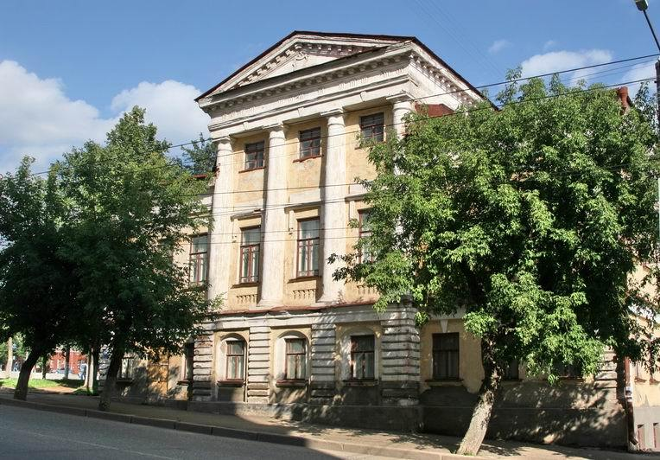
В 1992 г. открылось новое (мраморное) здание музея, сооруженное по проекту кировских архитекторов В. И. Борцова и В.И. Кропачева, на месте разобранного деревянного кинотеатра «Колизей» (см. фото).
Находится оно по соседству с особняком И.С. Репина, в котором ранее располагался музей, названный в честь этих художников.
В честь кого был назван данный музей?
Узнать ответ

Slide 10
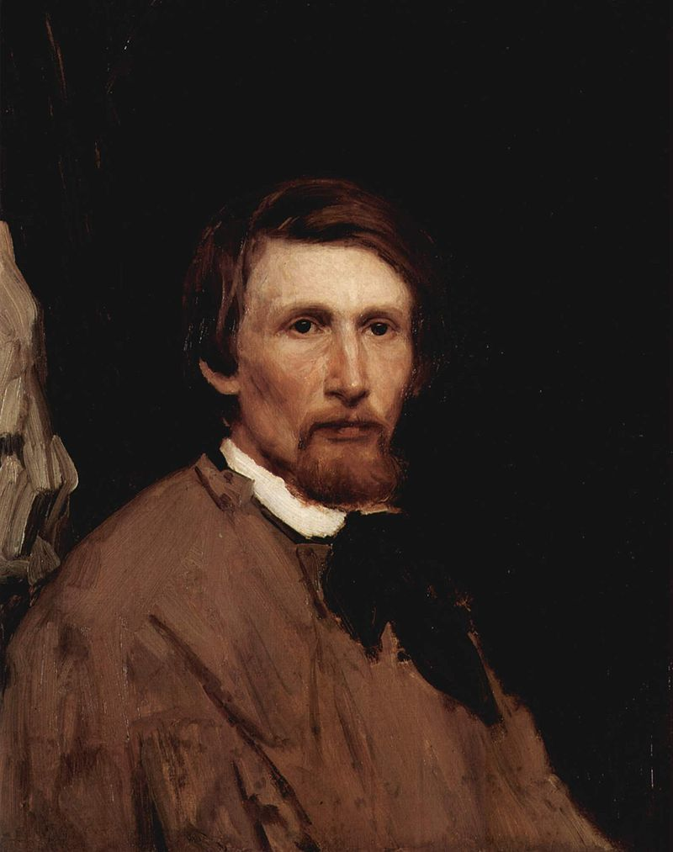
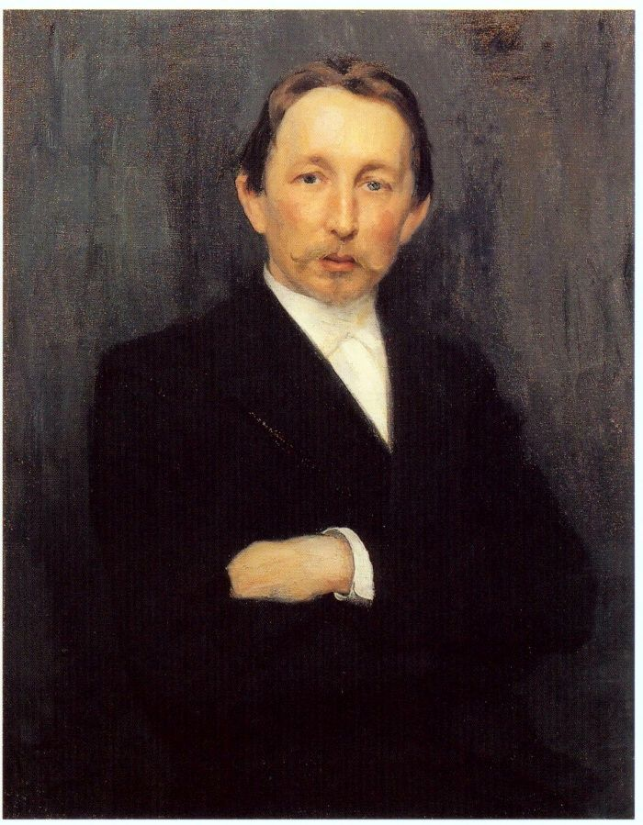
В честь Виктора и Аполлинария Васнецовых
Автопортрет В. М. Васнецова
1873 год.
Портрет А. М. Васнецова
Художник: Николай Дмитриевич Кузнецов

Slide 11
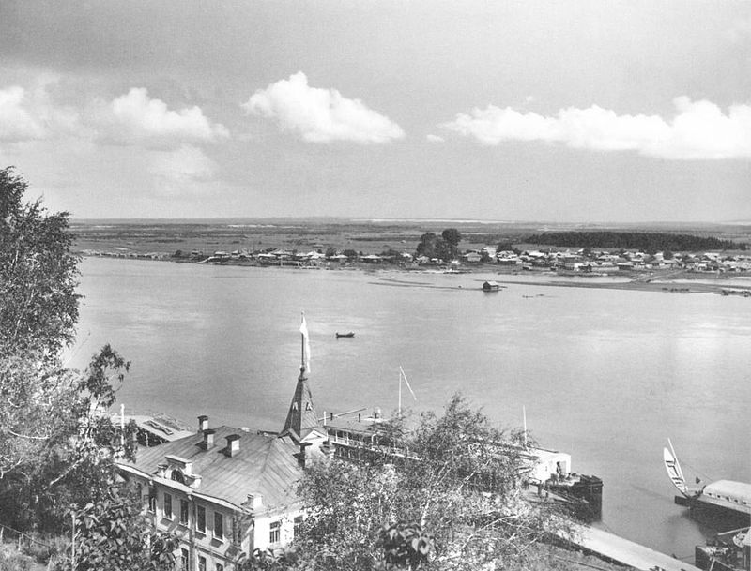
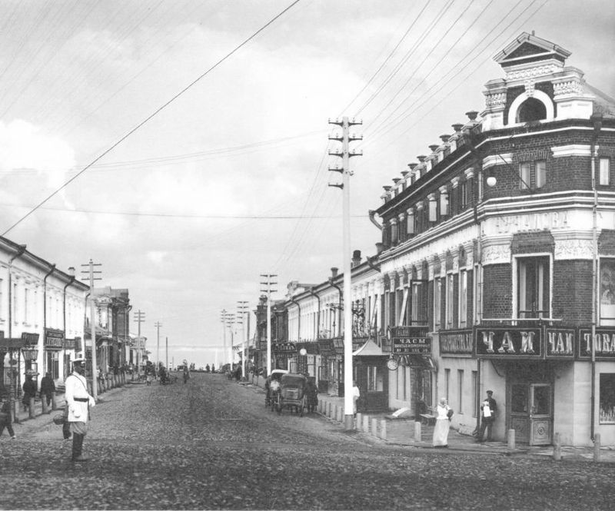
Фотохудожник, почётный гражданин города Вятки, первый Председатель правления Вятского художественного кружка, созданного в 1910 году. Участник международных выставок и конкурсов фотографий. В 1890-е – 1910-е годы сделал ряд фотографий Вятки, в том числе фотографии обзорного вида на город (см. фото).
Кто автор этих фотографий?
Узнать ответ
Г. Вятка, речной порт.
1900-е годы
Улица Спасская, г. Вятка

Slide 12
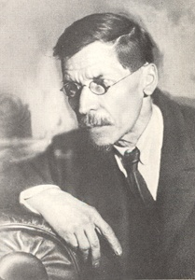
Сергей Александрович Лобовиков

Slide 13
Советский и российский актёр театра и кино, народный артист РСФСР, режиссёр. Уроженец города Малмыж Кировской области. Играл роль Павла Чичикова в советском художественном фильме «Мёртвые души» в 1984 году. С 1981 по 1987 годы озвучивал серию мультфильмов «Приключения кота Леопольда», а также роль кота в мультфильме «Чертёнок с пушистым хвостом» в 1985 году.
Кто этот актёр?
Узнать ответ

Slide 14
Александр Александрович Калягин

Slide 15
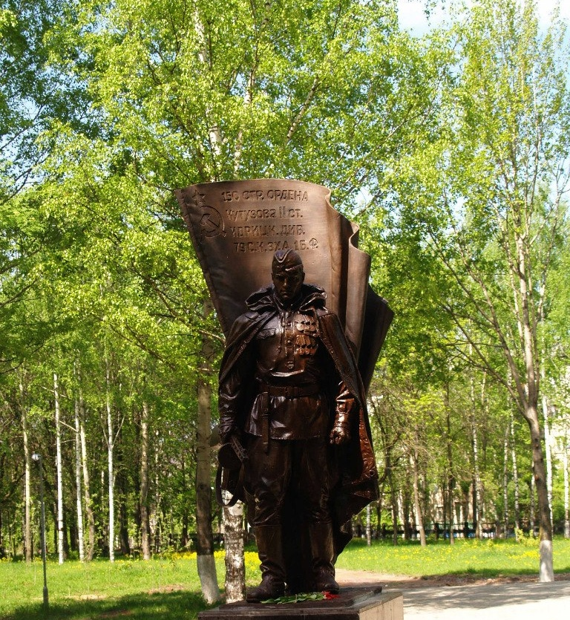
Памятник какому известному красноармейцу был торжественно открыт в 2015 году в Парке Победы в городе Кирове?
Узнать ответ

Slide 16
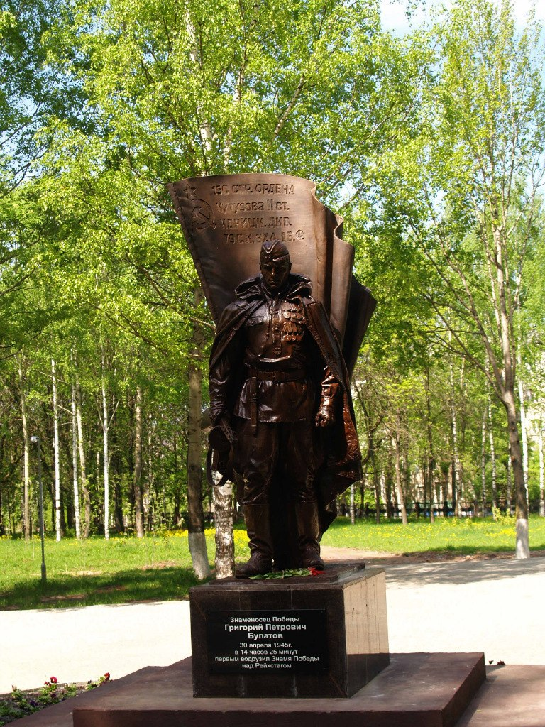
Григорию Петровичу Булатову
30 апреля 1945 года в 14:25 он водрузил знамя победы над Рейхстагом.

Slide 17
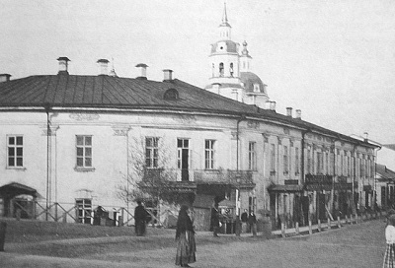
В 1813 году по проекту архитектора М. А. Анисимова в Вятке был построен дом для купца П. Г. Аршаулова.
В 1826 году помещения дома были использованы клубом «Благородное собрание».
Спустя почти сто лет, в 1918 году в этом здании располагался отряд латышских стрелков.
Что находится в этом здании теперь?
Узнать ответ

Slide 18
Театр юного зрителя («Театр на Спасской»)

Slide 19
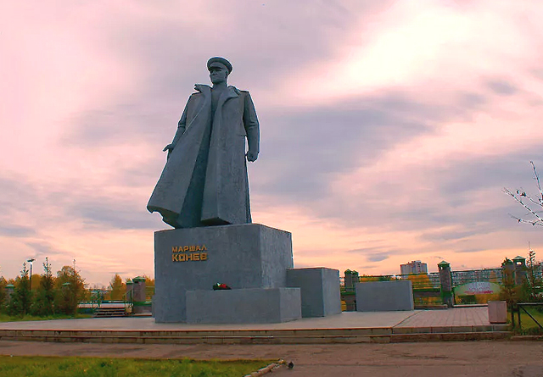
В Кирове памятник маршалу Ивану Степановичу Коневу установлен на одноимённой площади. Однако известно, что он был привезён из другого города.
В каком городе раньше располагался памятник маршалу Коневу?
Узнать ответ

Slide 20
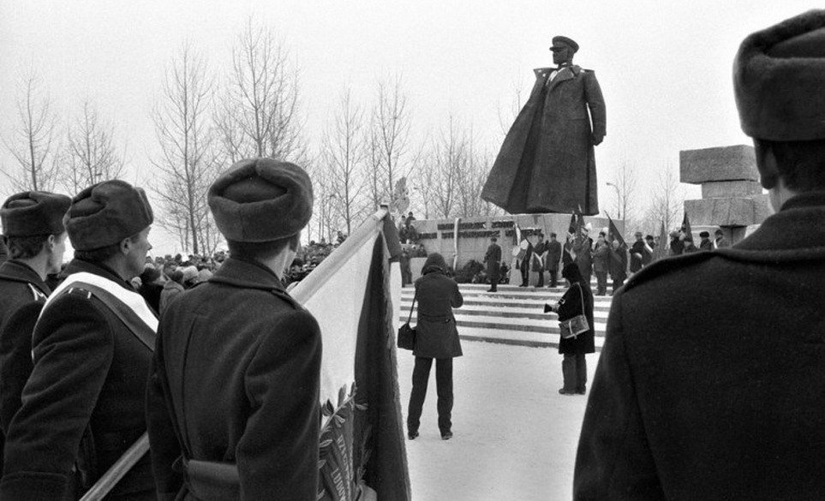
В городе Кракове, на юге Польши
В Кракове памятник маршалу Коневу был установлен в 1987 году, но уже в 1991 году был демонтирован и вывезен в Россию. В Кирове был отреставрирован и вновь воздвигнут на новом постаменте в центре одноимённой площади.

Slide 21
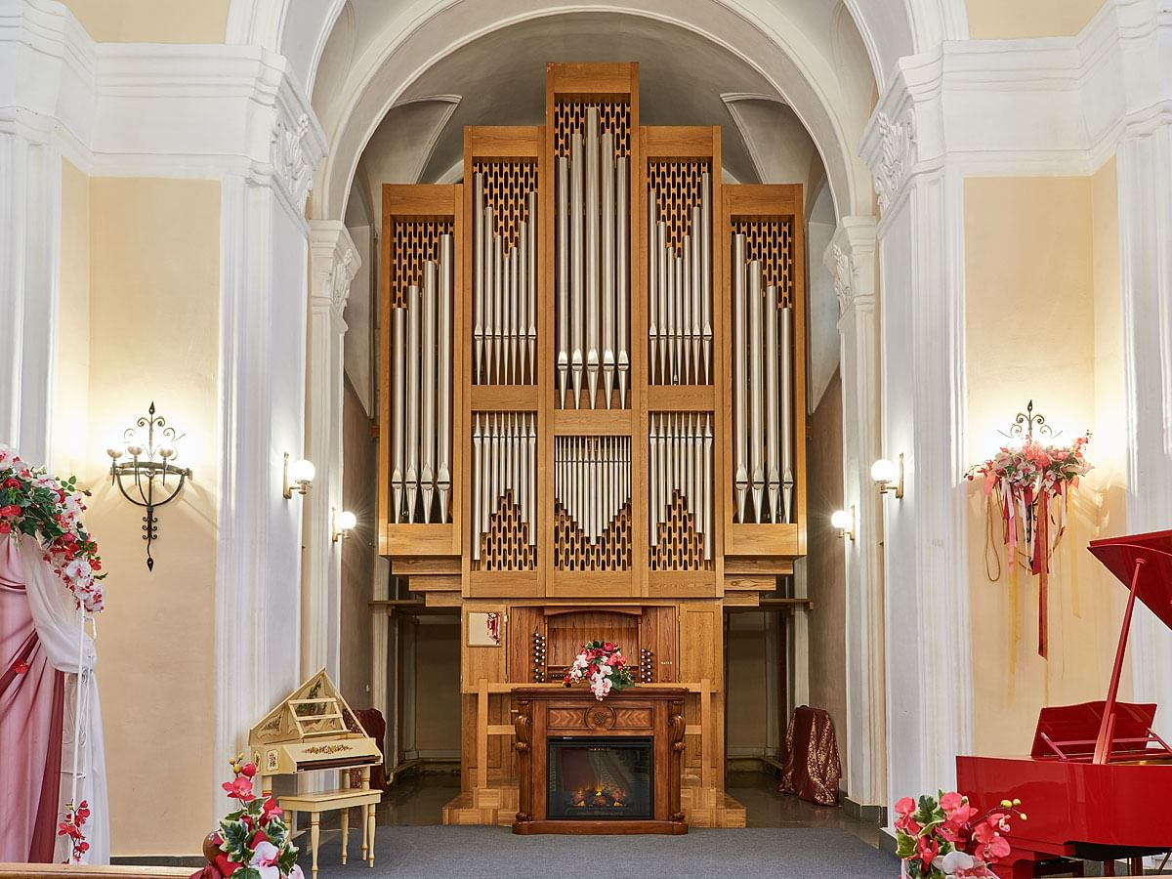
Католический храм в городе Кирове, построенный в 1903 году при участии архитектора И. А. Чарушина. Является объектом культурного наследия регионального значения.
Ныне используется как концертный зал органной и камерной музыки. Приезжающие исполнители отмечали, что он является одним из лучших органных залов России в акустическом решении.
Узнать ответ

Slide 22
Александровский костёл

Slide 23
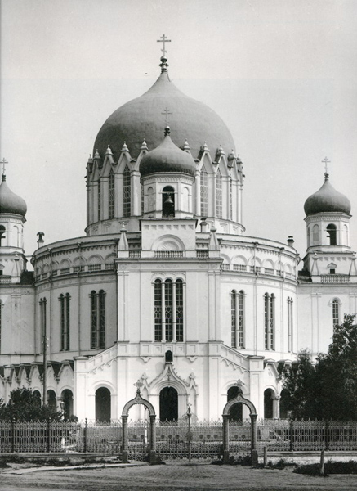
Как назывался не сохранившийся до наших дней собор, запечатленный С. А. Лобовиковым на этой фотографии?
В настоящее время на его месте располагается здание Кировской областной филармонии.
Узнать ответ

Slide 24
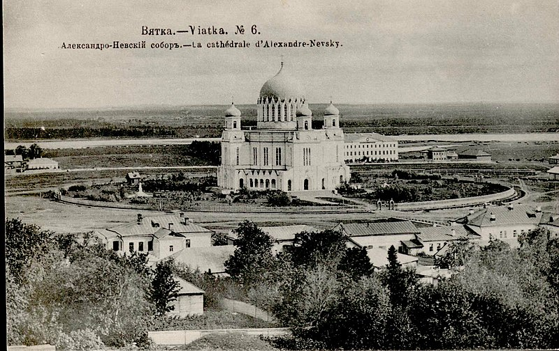
Александро-Невский собор
Собор был построен в 1839-1864 годы по проекту архитектора А. Л. Витберга, в память о посещении города императором Александром I. Сочетал в себе черты сразу нескольких архитектурных стилей.
В 1937 году ВЦИК разрешил исключить собор из списка охраняемых объектов, после чего тот был взорван на кирпич. Позднее на его месте было построено здание нынешней филармонии.

Slide 25
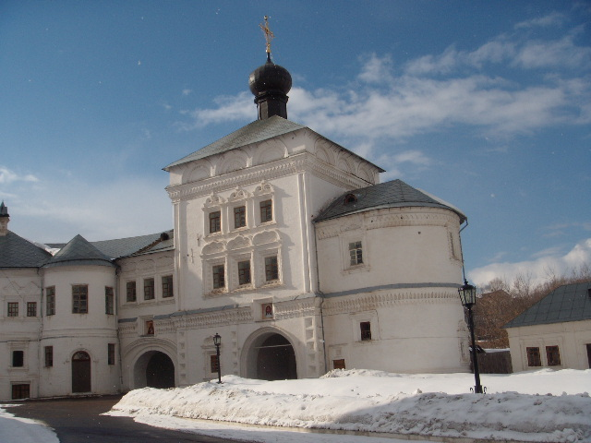
Частью какого архитектурного ансамбля является Никольская надвратная церковь в г. Кирове?
Узнать ответ

Slide 26
Архитектурного ансамбля Трифонова монастыря

Slide 27
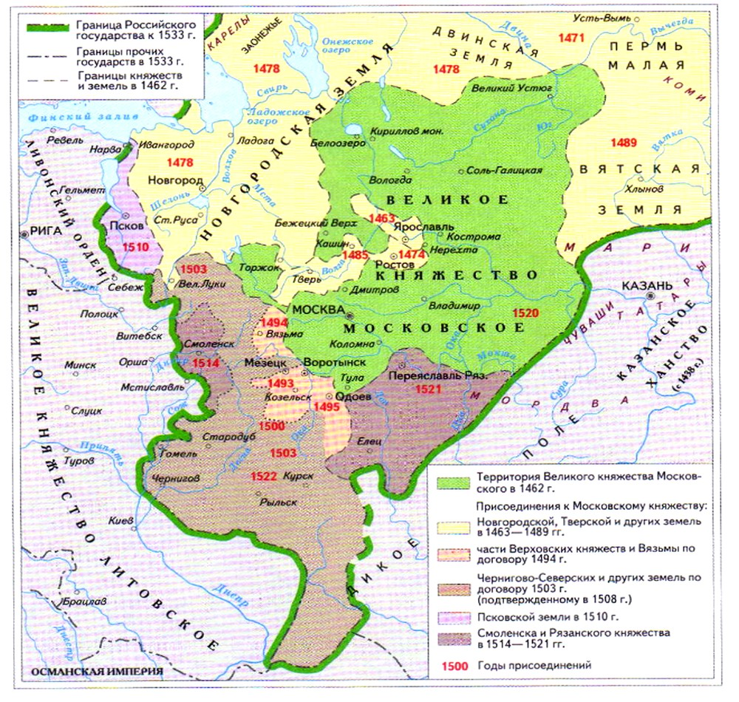
Какой русский князь в 1489 году направил в Вятку64-тысячное войско для присоединения её к Московскому государству?
Узнать ответ

Slide 28
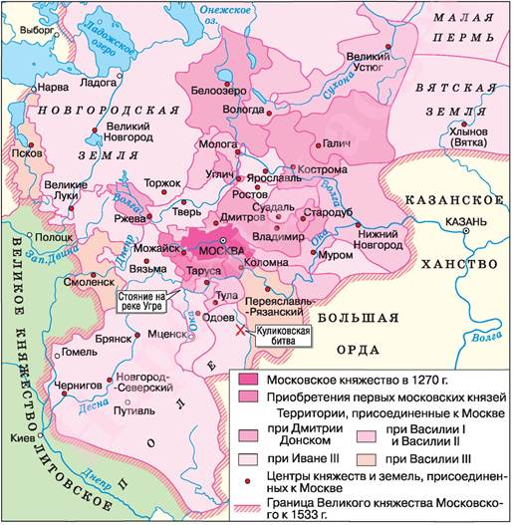
Иван III

Slide 29
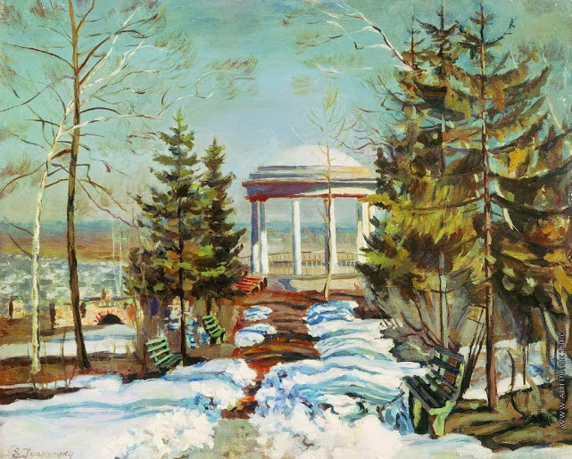
Какой русский император приезжал на Вятку в 1825 году?
Узнать ответ
Ранняя весна (Беседка в парке)
Художник: С. Ю. Жуковский, 1919-1921

Slide 30
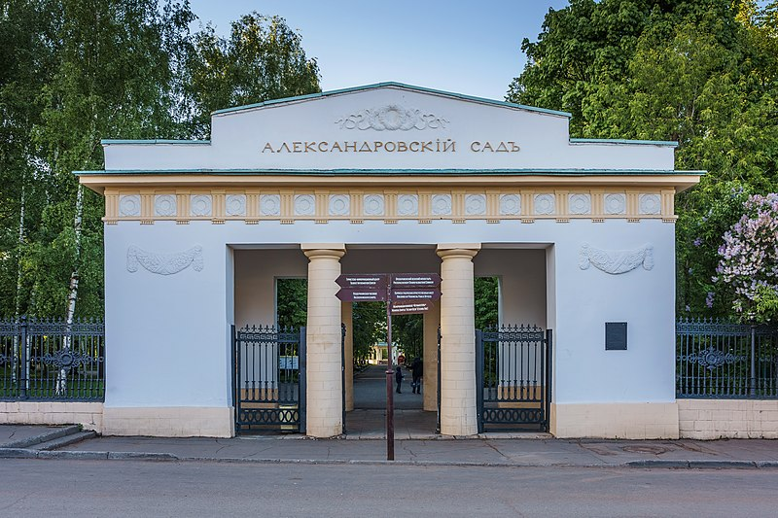
Александр I

Slide 31
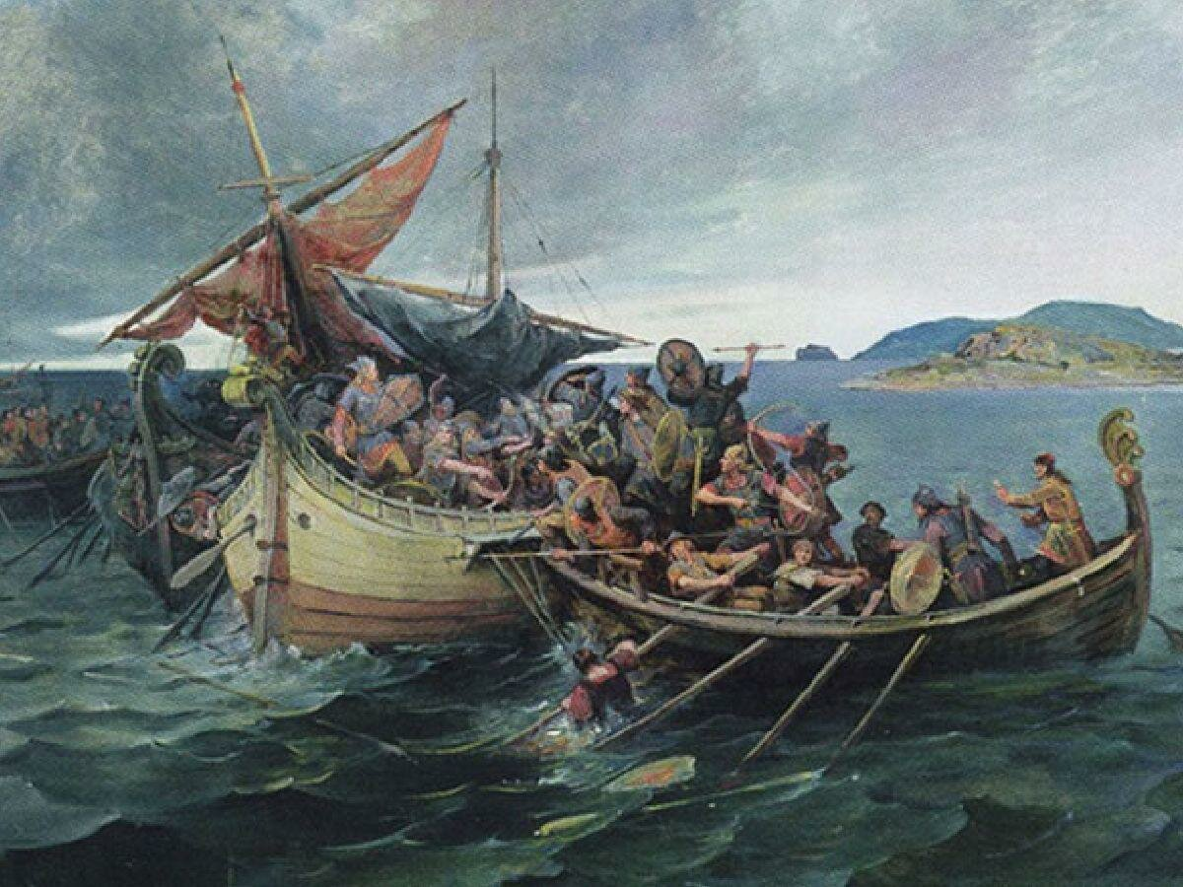
Как называли новгородских пиратов, которые в конце XII – начале XIII вв. речным путём добрались до Вятской земли и начали её заселение?
Узнать ответ

Slide 32
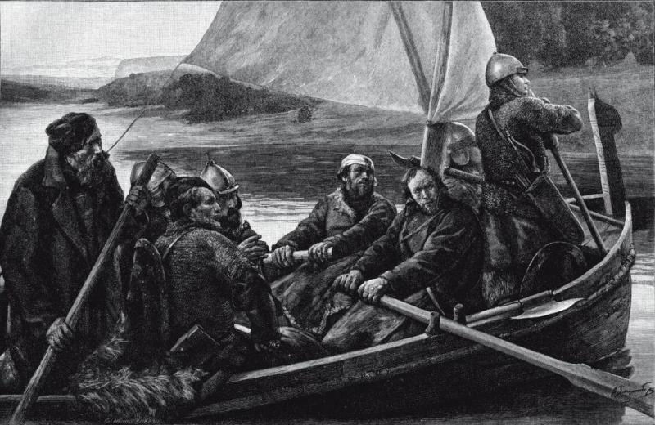
Ушкуйники
Ушкуйниками были основаны первые русские города на Вятской земле: Никулицын, Котельнич и Хлынов.
Ушкуйники. Новгородская вольница
Художник: С. М. Зейденберг

Slide 33
В каком году и после какого события город Вятка был переименован в Киров?
Узнать ответ

Slide 34
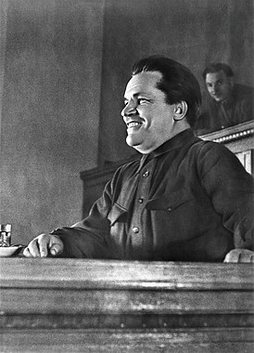
В 1934 году, после убийства Сергея Мироновича Кирова
Данное решение ВЦИК значительно повысило статус города в те годы.
При этом сам Киров в Вятке никогда не был.

Slide 35
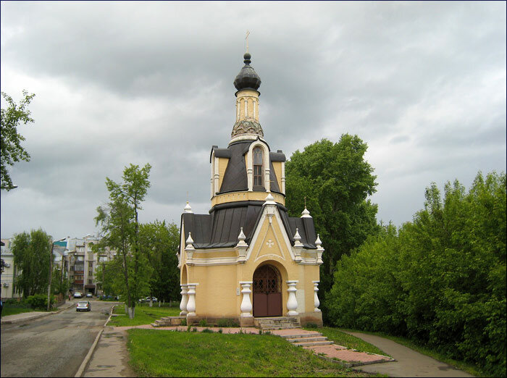
Какое событие частично обусловило появление праздника Свистопляски и часовни архангела Михаила в городе Кирове?
Узнать ответ

Slide 36
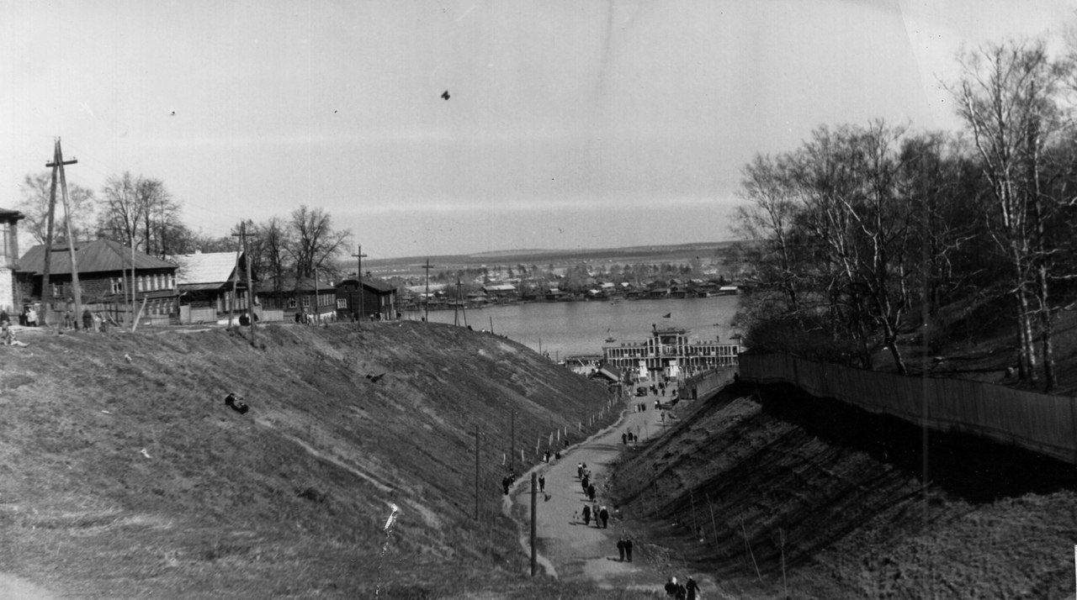
Битва в Раздерихинском овраге в 1412 году
Битва состоялась ночью. По одной из версий, устюжане пришли на помощь вятчанам для обороны города от татар, по другой – они в союзе с московским князем хотели захватить город.

Slide 38
Какой летописный источник (едва ли не единственный) описывает создание первых русских городов на Вятке и историю Вятской земли до середины XVI века? Существует в нескольких списках.
Включает в себя местные церковные предания, наблюдения, народные предания о новгородцах, легенду о «Холопьем городке» и так далее.
Узнать ответ

Slide 39
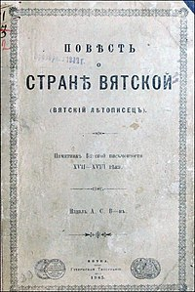
«Повесть о стране Вятской»
Текст повести и её небольшой анализ был опубликован в 1905 году историком А. С. Верещагиным.

Slide 40
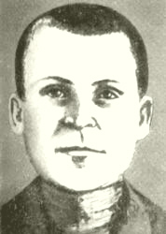
Какой подвиг совершил красноармеец, уроженец Слободского уезда Вятской губернии Яков Николаевич Падерин?
Узнать ответ

Slide 41
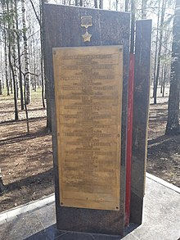
В 1941 году в бою у деревни Рябиниха закрыл своим телом амбразуру вражеского дзота, тем самым позволив всему подразделению продвинуться вперёд и выполнить боевую задачу.
Посмертно удостоен звания Героя Советского Союза.

Slide 42
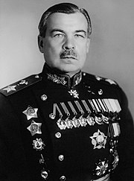
Какое прозвище сослуживцы дали Маршалу Советского Союза, уроженцу Вятской губернии Леониду Александровичу Говорову?
Узнать ответ

Slide 43
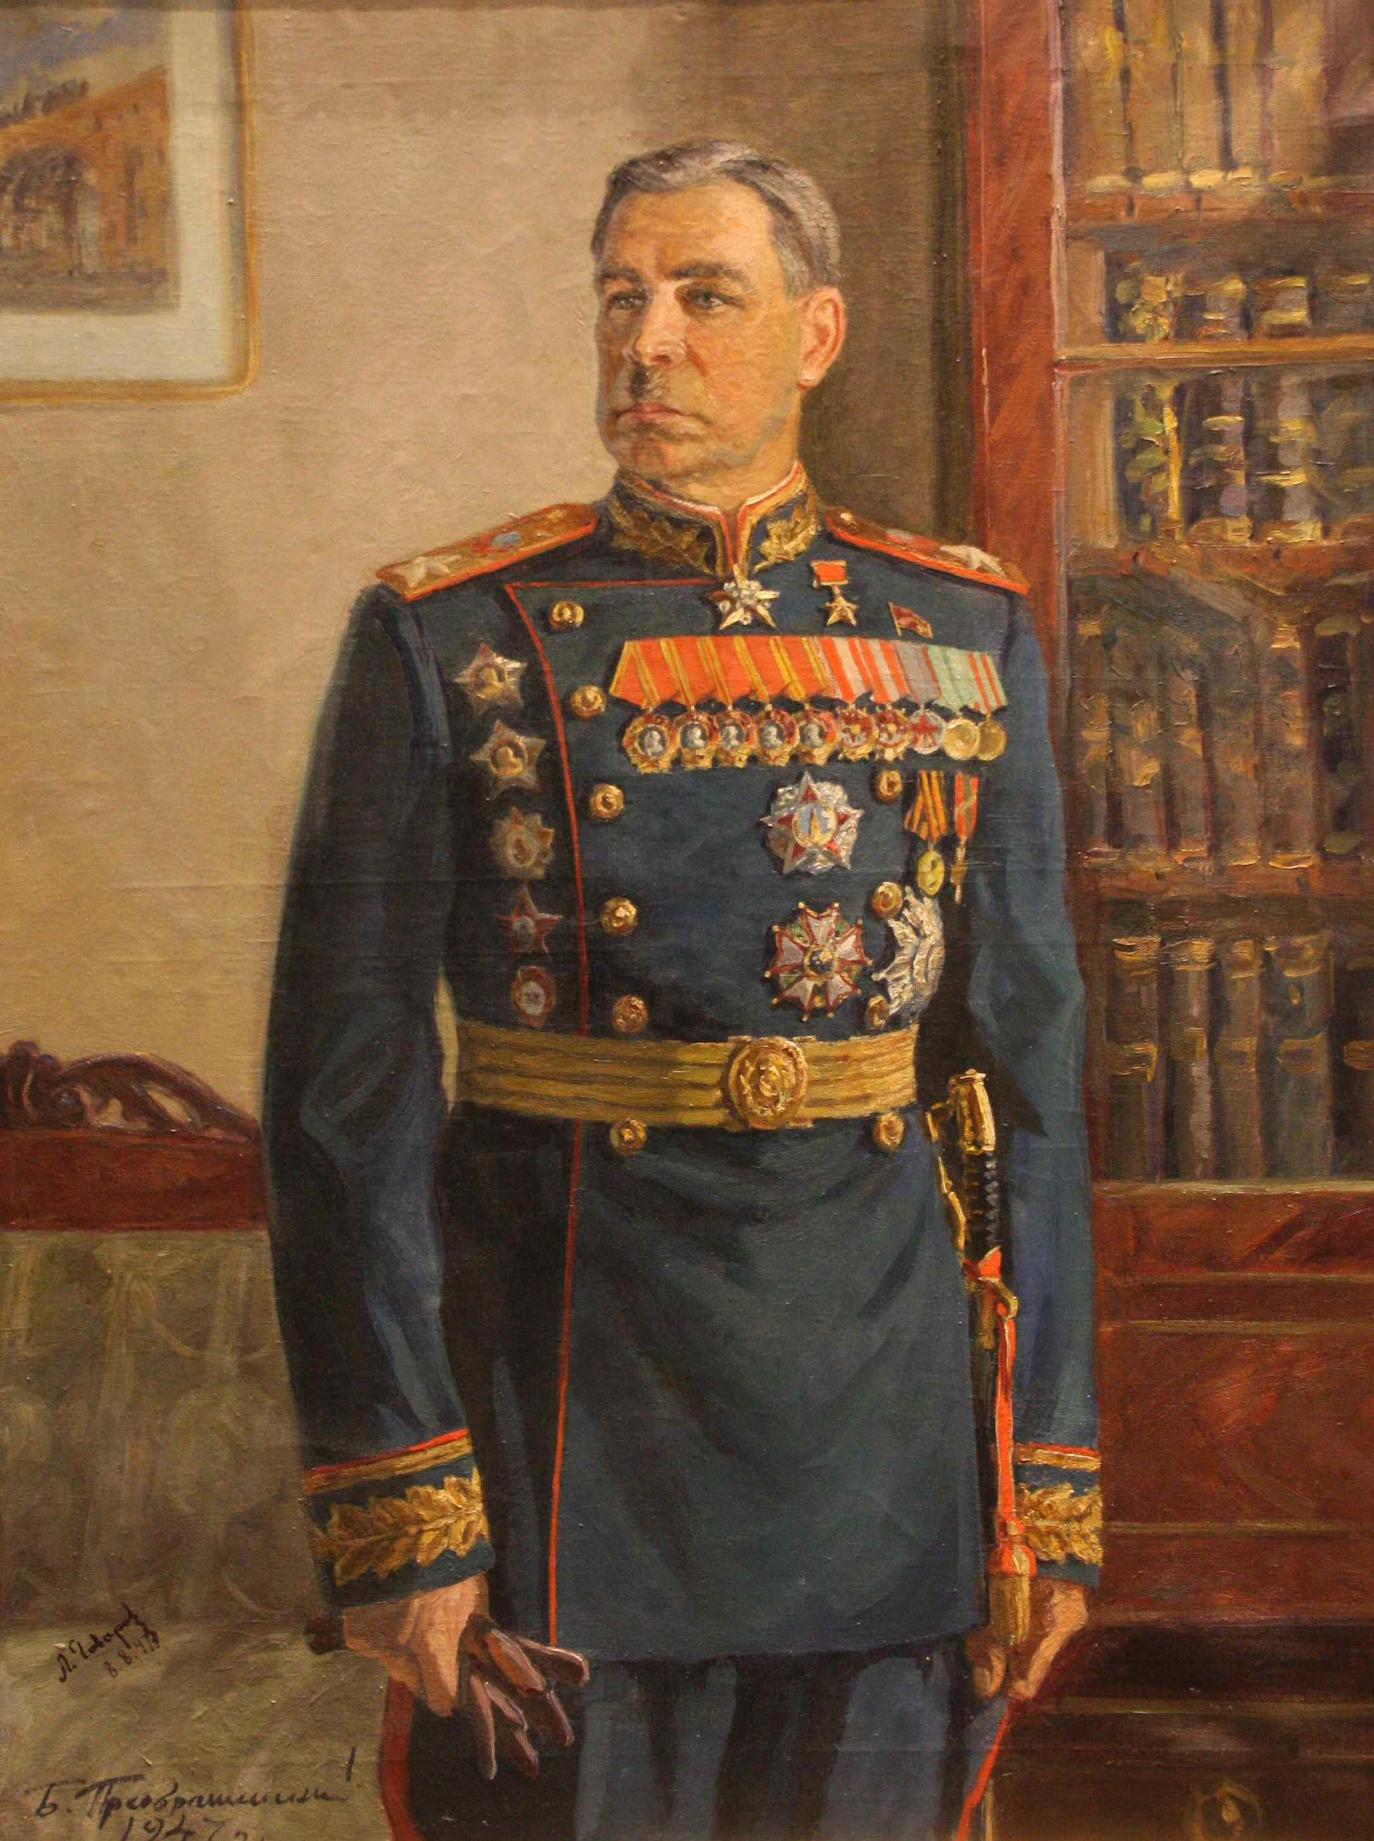
«Аптекарь»
Данное прозвище было дано Говорову сослуживцами за педантичность и точность исполнения приказов.

Slide 44
В первые годы войны в результате эвакуации предприятий и их персонала население города Кирова увеличилось вдвое.
Возникла потребность в создании эффективной системы общественного транспорта.
Какой вид общественного транспорта начал свою работу в городе Кирове 7 ноября 1943 года?
Узнать ответ

Slide 45
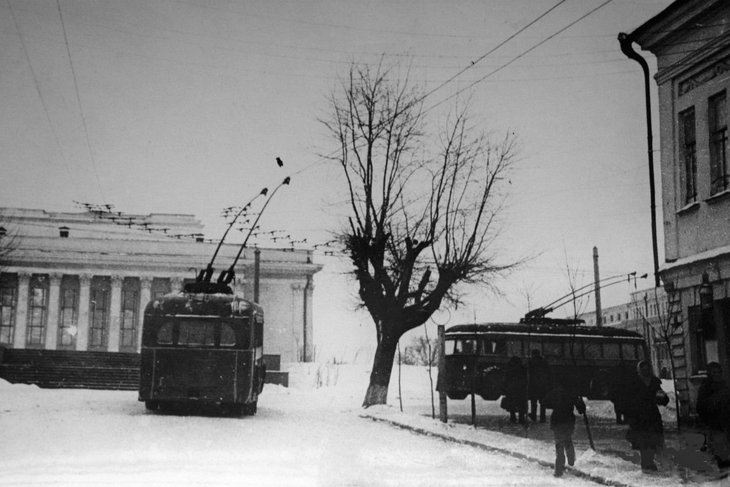
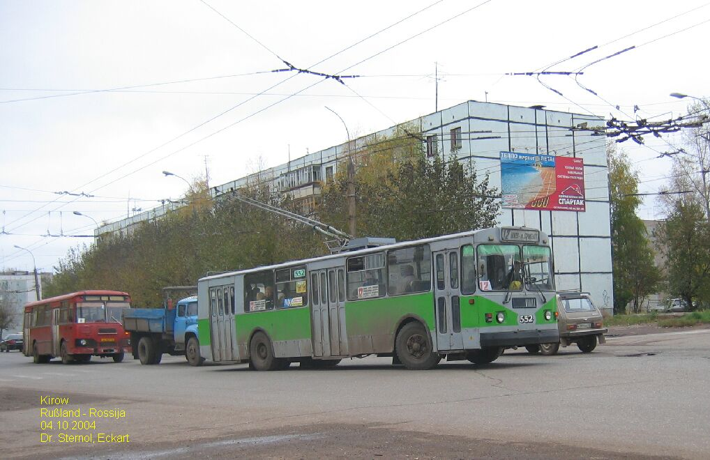
В Кирове было открыто троллейбусное движение
1943
2004

Slide 46
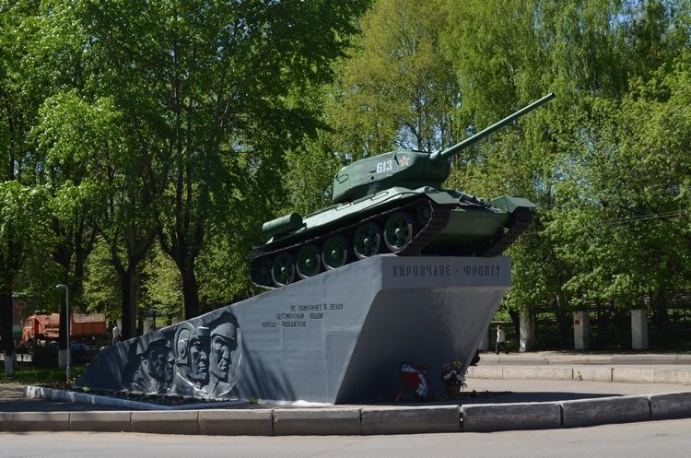
В городе Кирове на Октябрьском проспекте установлен памятник героическому труду «Кировчане – фронту», представляющий собой танк Т-34-85, установленный на постаменте-горке.
Место его установки было выбрано не случайно: неподалёку располагался танковый завод №38.
Сколько танков Т-34-85 было выпущено в Кирове в годы Великой Отечественной войны?
Узнать ответ

Slide 47
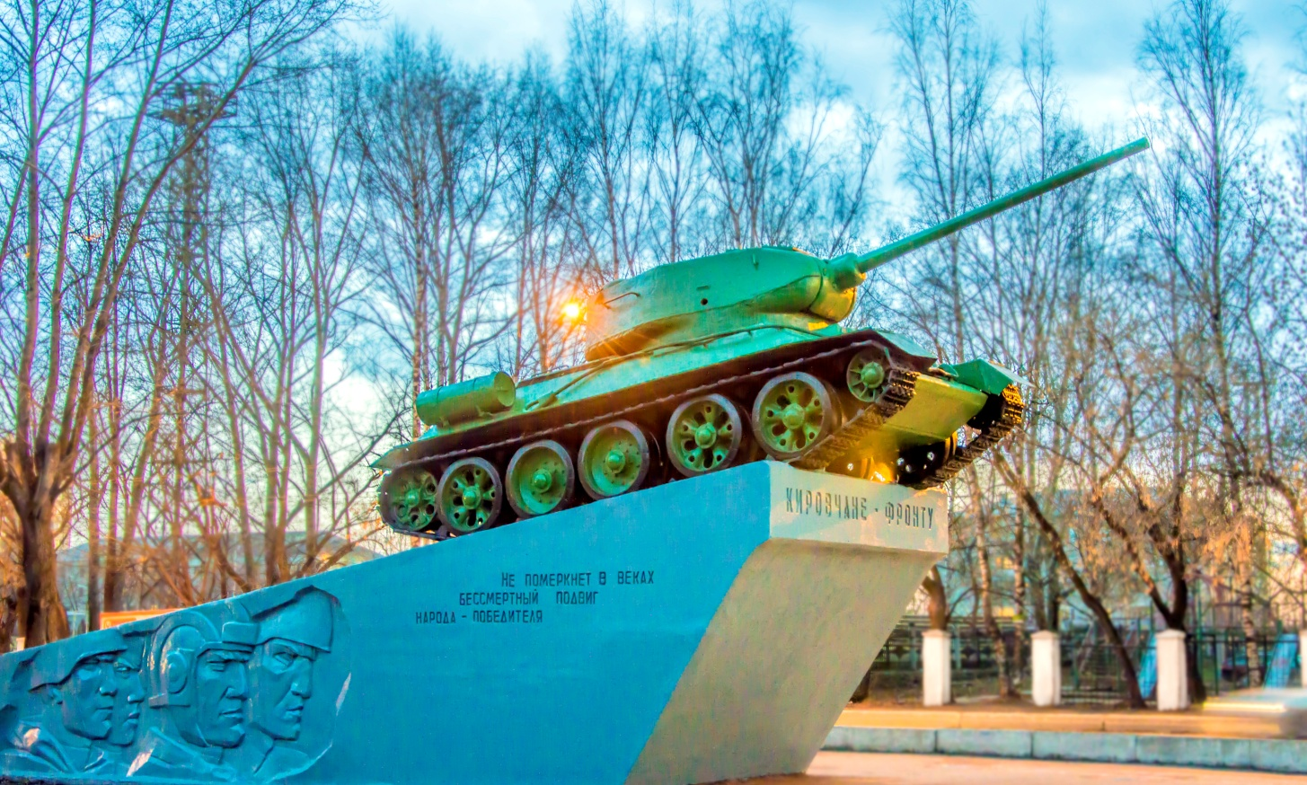
Ни одного танка Т-34
В городе Кирове с 1942 по 1944 годы выпускали танки Т-60, Т-70, самоходные артиллерийские установки СУ-76.
Но модель Т-34-85 была выбрана не случайно: в 1920-е годы в Вятке на ул. Спасской проживал будущий главный конструктор знаменитого танка – Михаил Ильич Кошкин.

Slide 48
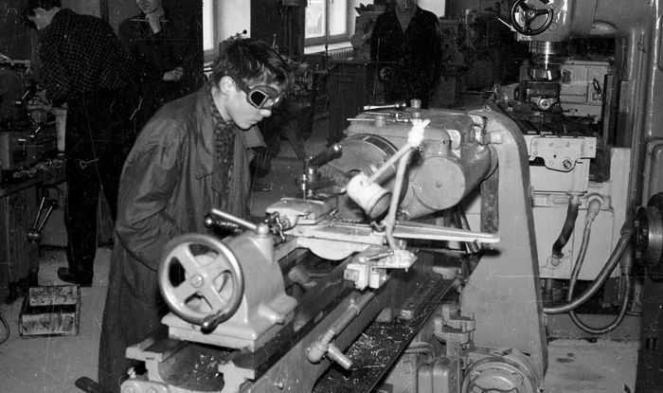
За годы войны в Кировскую область было эвакуировано более 70 промышленных предприятий, которые занялись выпуском военной продукции, кроме того, для этой же цели реорганизовывались местные предприятия.
Назовите не менее 3-х таких предприятий (заводов) с указанием основной выпускаемой продукции в годы Великой Отечественной войны.
Узнать ответ

Slide 49
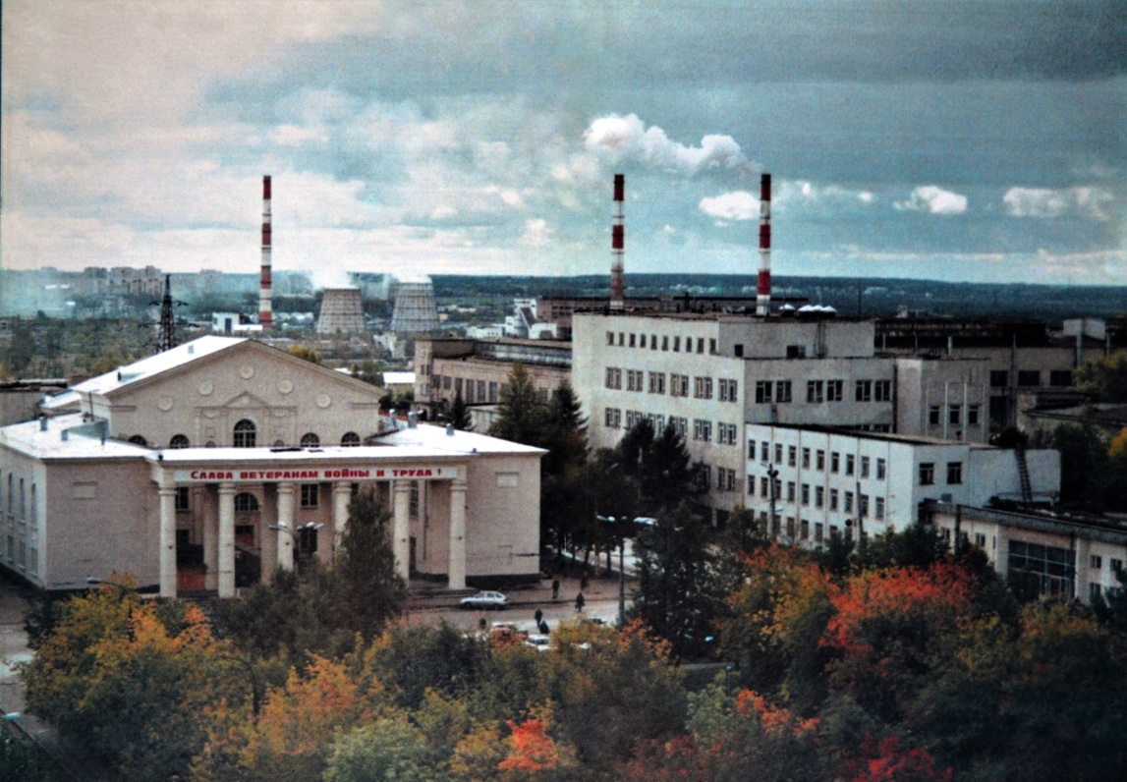
Завод №32 («Авитек») – производство вооружения для самолётов Ил-2 и Ил-4;
Завод №266 имени Лепсе – электрооборудование для пикирующих бомбардировщиков, ручные гранаты;
Завод №324 («Сельмаш») – осколочно-фугасные снаряды для гаубиц;
Завод №38 (объединение Коломенского паровозостроительного завода и Кировского машиностроительного завода имени 1 Мая) – производство танков Т-60 и Т-70, а также САУ;
Комбинат «Искож» (завод «Резина» на базе эвакуированных предприятий) – производство кирзы, подошвы и каблуков для сапог.

Slide 50
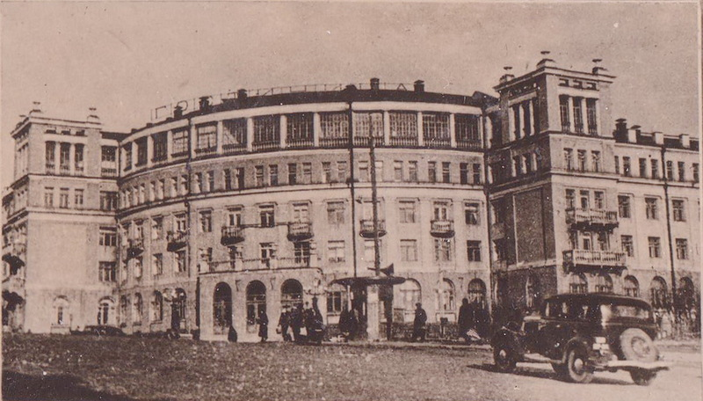
Какое военно-образовательное учреждение, эвакуированное из Ленинграда, в 1942-1944 годах размещалось в здании Центральной гостиницы в городе Кирове?
Узнать ответ

Slide 51
Ленинградская военно-морская медицинская академия
Ленинградская ВММА (1940 – 1956 гг.) многое дала городу Кирову: наладила постановку лечебной работы в военных и гражданских учреждениях здравоохранения, уберегла город от эпидемий и улучшила его санитарную обстановку, провела массовую гигиеническую работу с населением, подняла общий культурный уровень города, дала возможность вятской молодёжи освоить медицинскую науку.

Slide 52
Возникновение данной игрушки связывают с весенним праздником Свистопляски.
Несмотря на то, что праздник в дальнейшем утратил своё значение, промысел сохранился и активно развивался на протяжении многих лет.
О какой игрушке идёт речь?
Узнать ответ

Slide 53
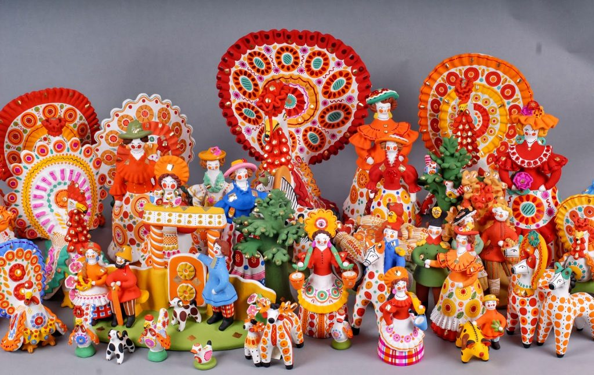
О дымковской игрушке

Slide 54
Данный промысел на Вятской земле появился относительно недавно, в начале XX века. Первые изделия отличались от аналогичных в России. Деревянная игрушка в виде расписной куклы на Вятке декорировалась несколько скромнее.
О какой игрушке идёт речь?
Узнать ответ

Slide 55
О Вятской матрёшке

Slide 57
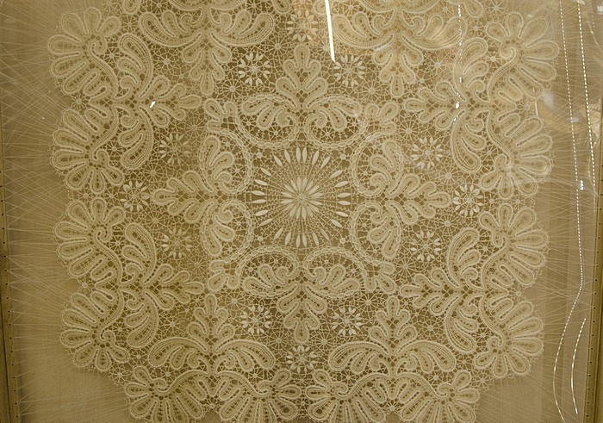
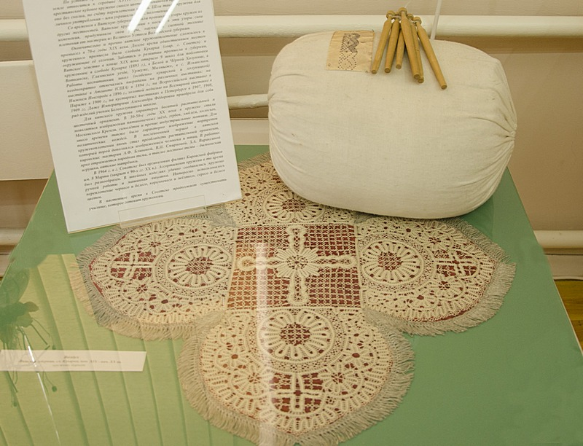
Промысел кружевоплетения на Вятке связан с бывшим названием современного города Советска Кировской области.
По легенде, в эту слободу в эпоху правления Петра I прибыл один знатный плотник со своей женой, которая плела кружева и обучала кружевоплетению местных женщин.
Как называлось поселение, название которого со временем плавно перешло на известные в Кировской области кружева?
Узнать ответ

Slide 58
Кукарка (Кукарские кружева)

Slide 59
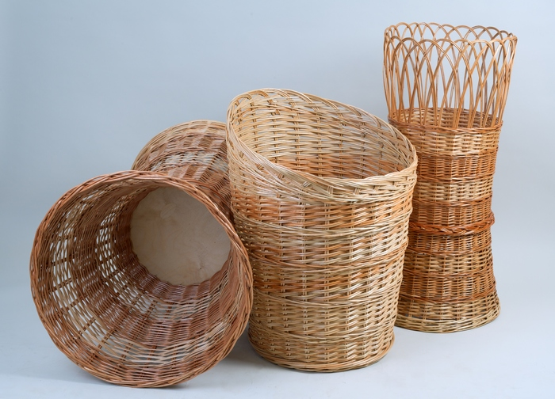
В России данный промысел появился недавно, в конце XIX века. На западе плетеные изделия (в том числе, мебель) в это время были более распространены.
Поскольку на Вятке с древних времён в изобилии росли ивовые деревья, то данный промысел распространился здесь очень широко.
Мастера-умельцы изготавливали корзины, короба и множество других изделий из этого материала.
О каком промысле идёт речь?
Узнать ответ

Slide 60
Плетение из лозы

Slide 61
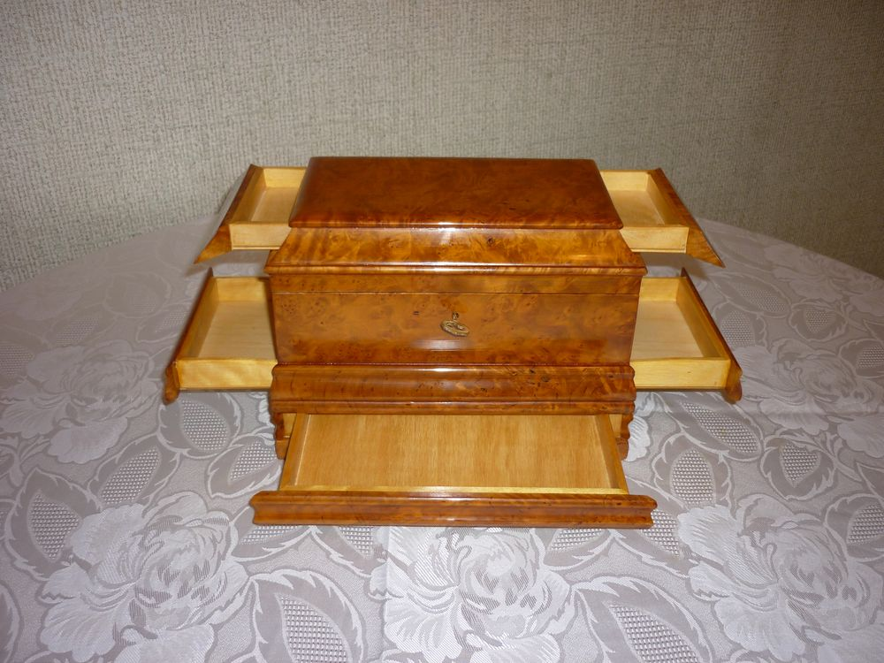
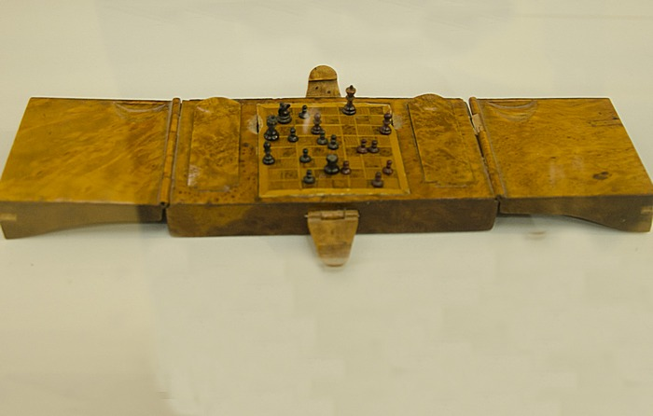
На Вятской земле, как и во многих других провинциях России, многие крестьяне и ремесленники часто занимались каким-либо кустарным промыслом, изготавливая изделия из наиболее доступных природных материалов.
Материал для изделий, который в народе называли порфиром или деревянным малахитом, изначально представлял собой своеобразный нарост на дереве. Он был весьма прочным, не разбухал, не трескался и не высыхал, легко поддавался обработке.
Как назывались изделия, за основу которых брался данный материал?
Узнать ответ

Slide 62
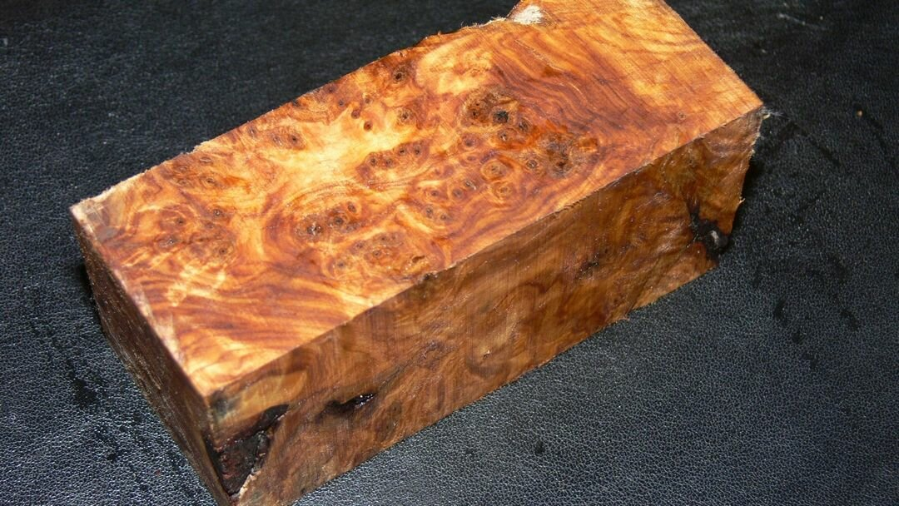
Капокорешковые изделия
Капокорень (кап) – образование на стволах и ветвях деревьев (берёзы, дуба, ольхи, осины) в местах, где быстро развиваются побеги и разрастаются тесно сидящие почки.
Обработанный берёзовый кап

Slide 63
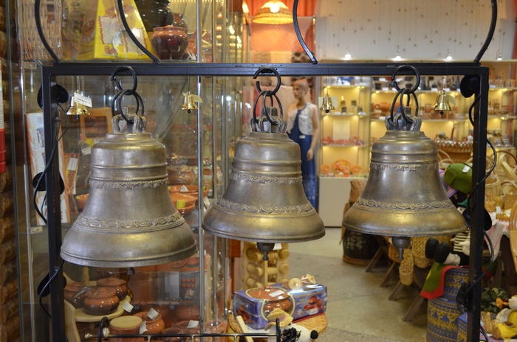
Вятский археолог А. А. Спицын в 1892 году писал: «Древнейшие колокола вятских церквей все заграничный – голландские, немецкие и французские». Действительно, на некоторых старых колоколах были надписи на латинском языке. Один из них, как оказалось, был изготовлен в 1626 году в Нюрнберге.
В каком веке, и в каком городе на Вятской земле был открыт собственный колокольный завод?
Узнать ответ

Slide 64
В Слободском в конце XVII века.
В конце XVII века Трифон Каркин открыл колокольный завод в городе Слободском.
Именно там был отлит большой колокол для Вятского кафедрального собора. Изготовлением колоколов занимались и потомки Трифона Каркина, но со временем они уступили первенство династии мастеров литейного дела — Бакулевым.
Каркины же переключились на изготовление ямских колокольчиков, некоторые из которых и по сей день хранятся музейных коллекциях Кировской области.

Slide 65
Спасибо за игру!

